Slide 1
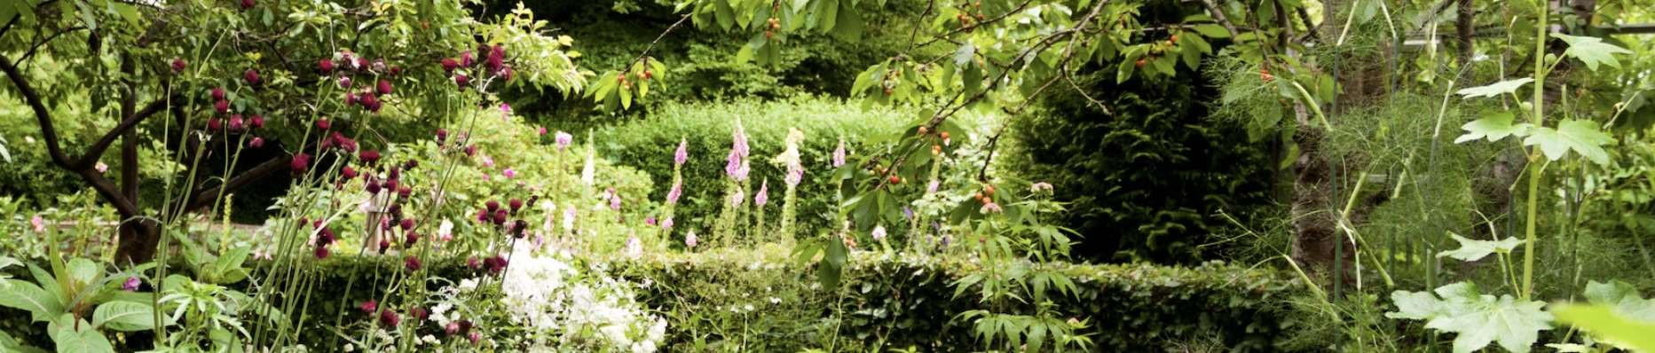

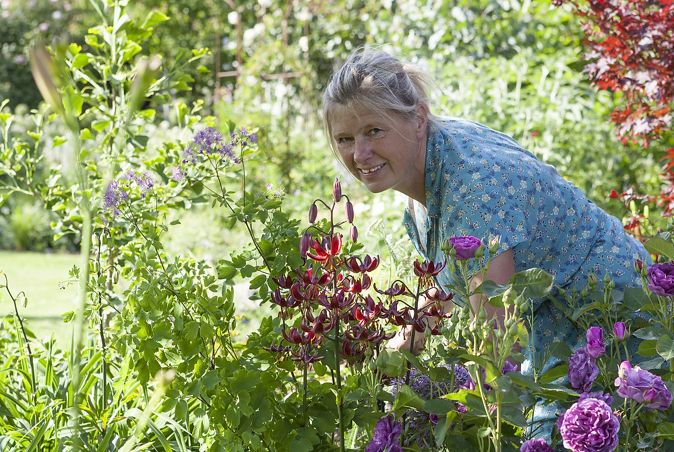
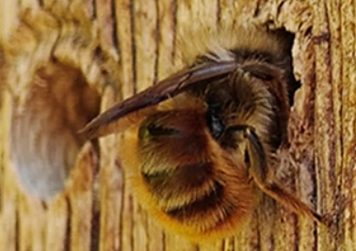
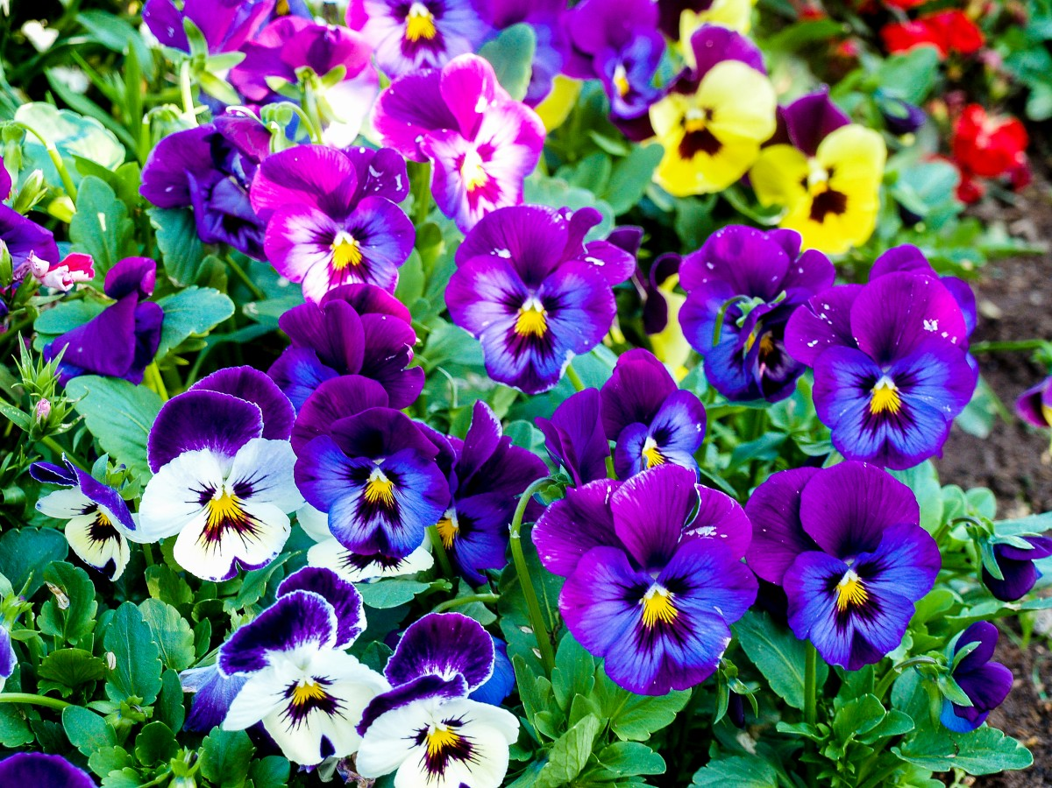
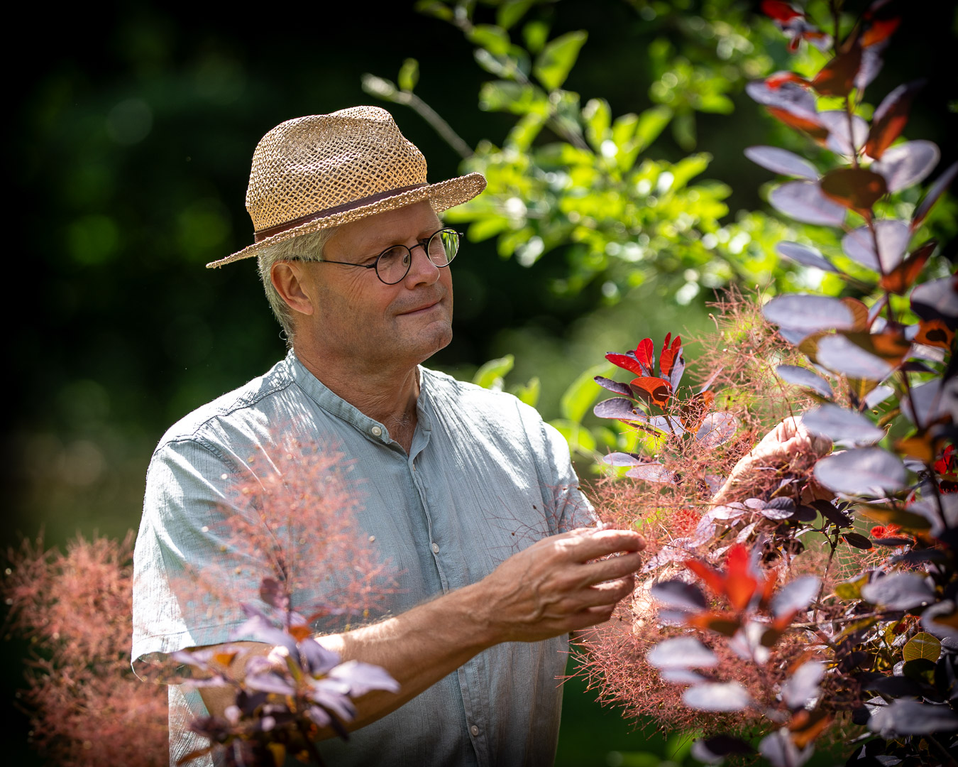
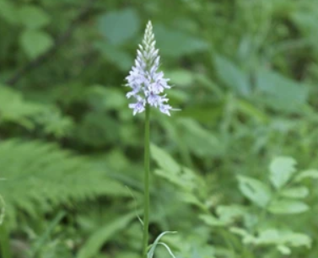
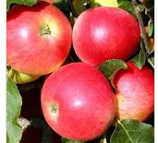
Program for Haveselskabet
Guldborgsund og Lolland
2026
Onsdag
25. februar
Kl. 18.30
Foredrag - Design af bede og sammensætning af planter v. Helle Troelsen
Sted: Rosenvænget 17, 1. sal, 4800 Nykøbing F.
Pris: 100 kr. for medlemmer / 160 kr. for ikke-medlemmer
Tilmelding: Senest 22/2 - se hjemmesiden
Torsdag
19. marts
Kl. 19 - 21.30
Foredrag - Fra pløjemark til hotspot for biodiversitet v. Michael Arleth
Sted: Skovalleen 32A, 4800 Nykøbing F.
Pris: 70 kr. for medlemmer / 100 kr. for ikke-medlemmer
Tilmelding: Der er ingen tilmelding
Søndag
10. maj
Kl. 12 - 15
Havemarked
Sted: Søllestedgård, Søllestedgårdvej 4, 4920 Søllested
Pris: 30 kr. for alle gæster / standholdere: 75 kr. eller to planter
Tilmelding: Kun for standholdere - Senest 8/5 - se hjemmesiden
Adgang for standholdere tidligst kl. 10.30
Lørdag
30. maj
Kl. 10 - 15
Lær at tage smukke blomster- og havebilleder med din smartphone
Underviser: Kenn Römer-Bruhn
Sted: Udsigtshaven, Reersnæs Strandvej 84, 4941 Bandholm
Pris: 800 kr. for medlemmer / 1.200 kr. for ikke-medlemmer
Tilmelding: Senest 5/5 - se hjemmesiden
Medbring selv madpakke - Haveselskabet giver kaffe, te og kage
Tirsdag
2. juni
Kl. 18 - 20
Vilde orkideer, andre blomster og urter i Frejlev Skov
v. Naturformidler Johnny Madsen
Sted: Frejlev Skov, Enghavevej, 4892 Kettinge
Pris: Gratis og KUN for medlemmer
Tilmelding: Senest 28/5 - se hjemmesiden
Søndag
9. august
Kl. 11 - 14
Havemarked
Sted: Kildevejens Frugt, Kildevej 5, 4892 Kettinge
Pris: 30 kr. for alle gæster / 75 kr. for standholdere
Tilmelding: Kun for standholdere - Senest 6/8 - se hjemmesiden
Adgang for standholdere tidligst kl. 9.30
VEND

Slide 2
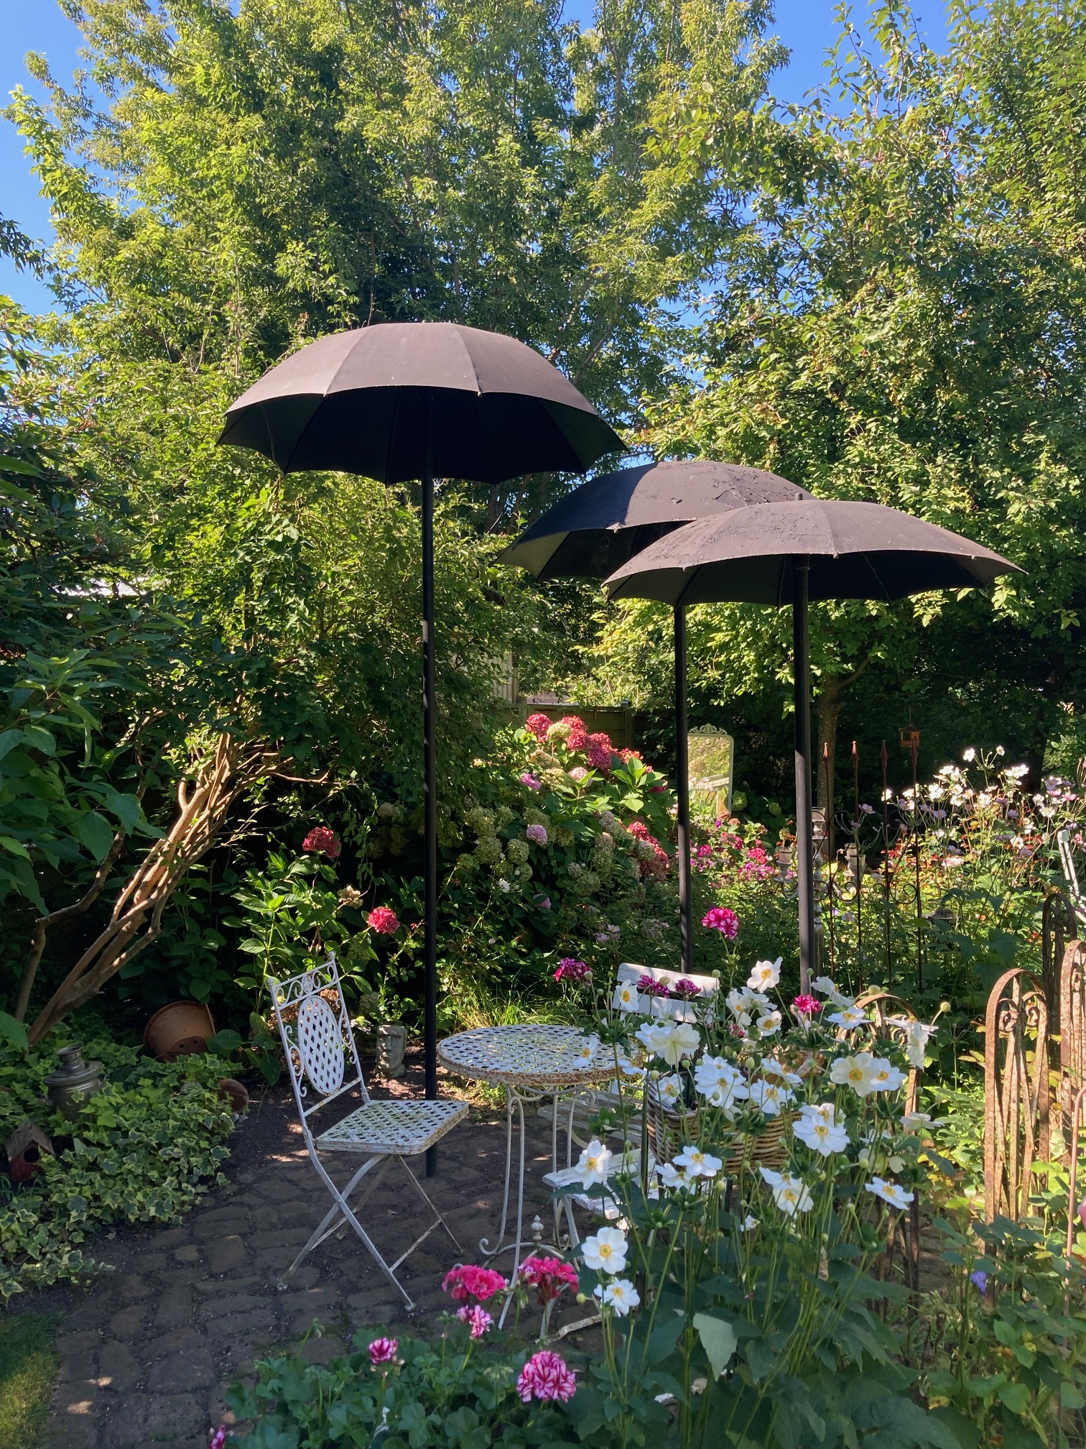
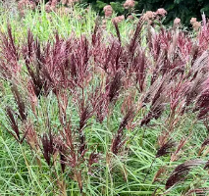
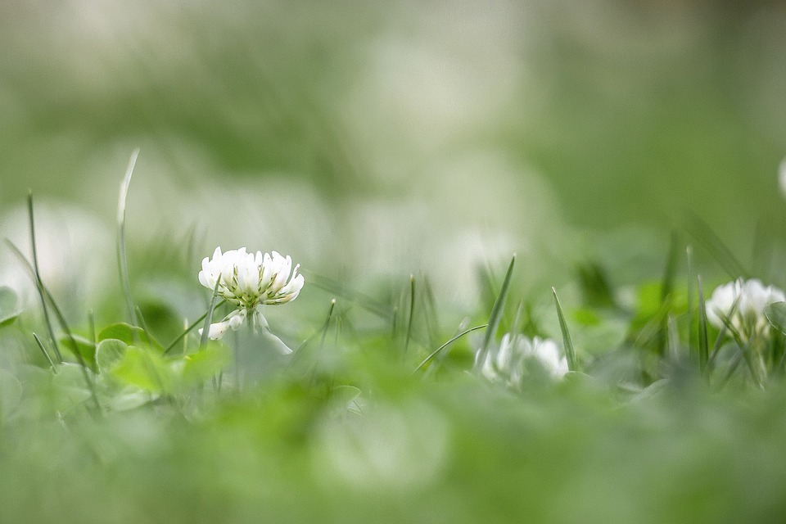
Haverejse til Potsdam
Bustur – Vi skal besøge 11 private haver, sejle på floden Spree samt besøge flere planteskoler, heriblandt Karl Foersters planteskole. Se hjemmesiden for yderligere oplysninger og program
Pris: 6.795 kr. for medlemmer / 7.695 for ikke-medlemmer
Tilmelding: Senest 14/6 - gælder også betaling af depositum
30. august -
3. september
Tirsdag
20. oktober
Kl. 19 - 21.30
Foredrag - design med græsser v. Poul Petersen fra Overdam Planteskole
Sted: Rosenvænget 17, 1. sal, 4800 Nykøbing F.
Pris: 70 kr. for medlemmer / 100 kr. for ikke-medlemmer
Tilmelding: Ingen tilmelding
Derudover arbejdes der på følgende aktiviteter:
Rundvisning på Radstedgaard v. Simon Gillesberg og Æble- og pæresorter v. Maren Korsgaard
Åbne haver på Lolland og Falster
Torsdag den 30. april kl. 17-19 Marianne og Jørn Larsen Grynsevej 3, Nr. Vedby 4840 Nr. Alslev Torsdag den 21. maj kl. 18-20 Kirsten og Poul Erik Pedersen Jydevænget 22, 4900 Nakskov Birgit og Flemming Hansen Jydevænget 20, 4900 Nakskov Torsdag den 11. juni kl. 18-20 Charlotte og Lars Pedersen Hyldtoftevej 10, 4970 Rødby Gert Jonasson Hyldtoftevej 28, 4970 Rødby | Søndag den 28. juni kl. 14-17 Ulla og Stig Bondesen Østergade 56, 4872 Idestrup Gillian Cartland Hansen Pregehøjvej 27, Tjæreby 4800 Nykøbing F Onsdag den 5. august kl. 18-20 Lene og Kjeld Nielsen Vigvej 26, Nr. Vedby 4840 Nr. Alslev Niels Jensen Kippingevej 2, Ø. Kippinge 4840 Nr. Alslev | Lørdag den 5. september kl. 12-15 Ilse Solskov Jensen Falkerslevvej 19 4871 Horbelev
Haveselskabet Guldborgsund
www.haveselskabet.dk/guldborgsund
Mail: guldborgsund@haveselskabet.dk
Haveselskabet Lolland
www.haveselskabet.dk/lolland
Mail: lolland@haveselskabet.dk
Programmet er opdateret den 12. februar 2026

